Slide 1
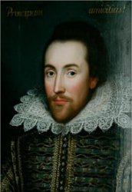
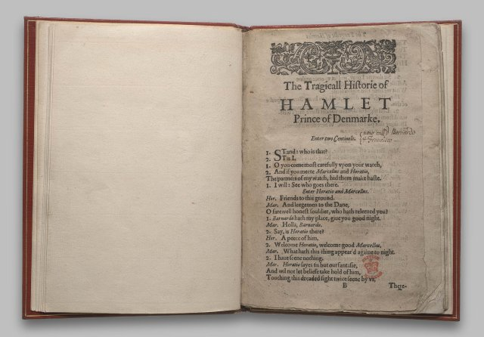
Образ Гамлета в трагедии У.Шекспира.
Трагизм любви Гамлета и Офелии.

Slide 2
Задание «Кто есть кто?»
Клавдий
Гамлет
Полоний
Горацио
Лаэрт
Розенкранц
Гертруда
Офелия
Фортинбрас
Призрак
Король Датский
Принц Датский
Приближённый вельможа
Друг Гамлета
Сын Полония, брат Офелии
Придворный
Королева Датская, мать Гамлета
Дочь Полония, возлюбленная Гамлета
Принц Норвежский
Отец Гамлета

Slide 3
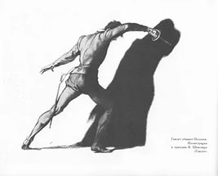
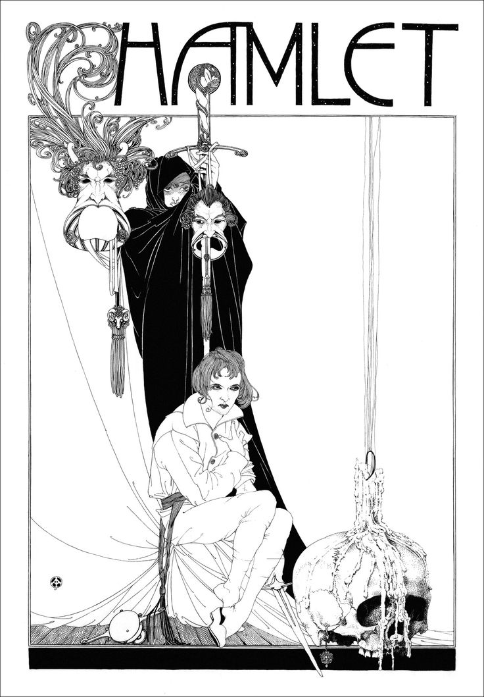

Задание «Ваше мнение»
1 группа - Был ли Гамлет сумасшедшим на самом деле или он надевает «маску безумия»?
2 группа - Прав ли был Клавдий, отметив: «Безумье сильным требует надзора»?

Slide 4
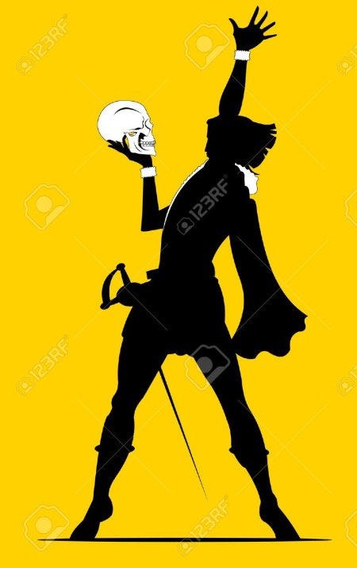
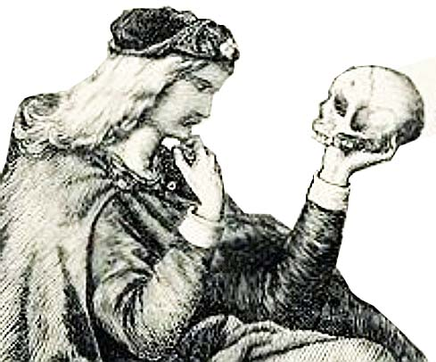
БЫТЬ или НЕ БЫТЬ?
ГАМЛЕТ
БОРОТЬСЯ?
СМИРИТЬСЯ?
УМЕРЕТЬ?

Slide 5
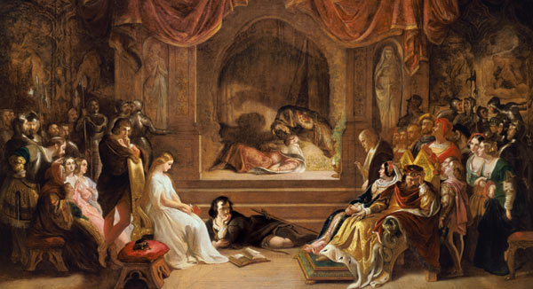
Пьеса в пьесе: «Мышеловка»
Зрелище - петля,
Чтоб заарканить совесть короля.
В. Шекспир

Slide 6
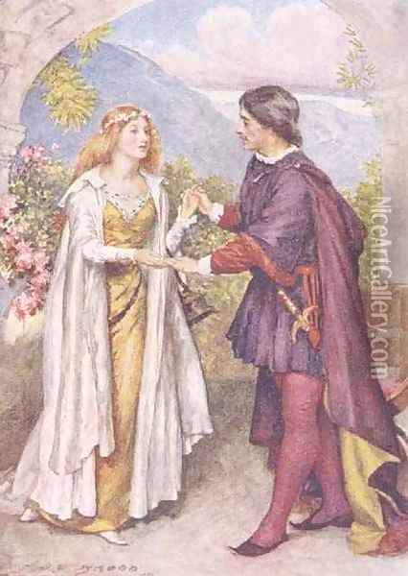
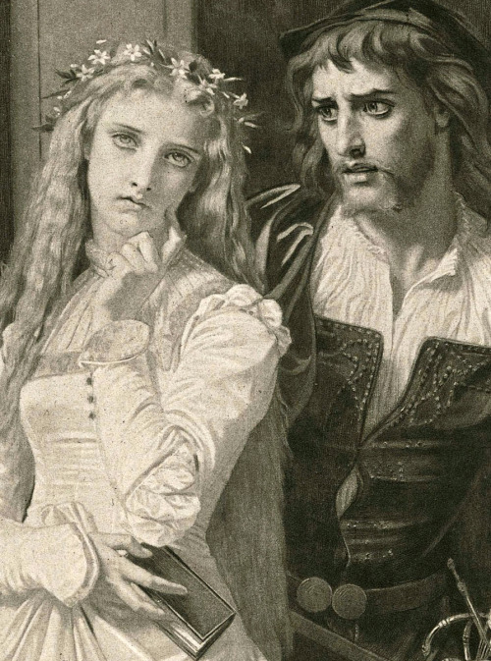
Дискуссия «Любил ли Гамлет Офелию?»

Slide 7
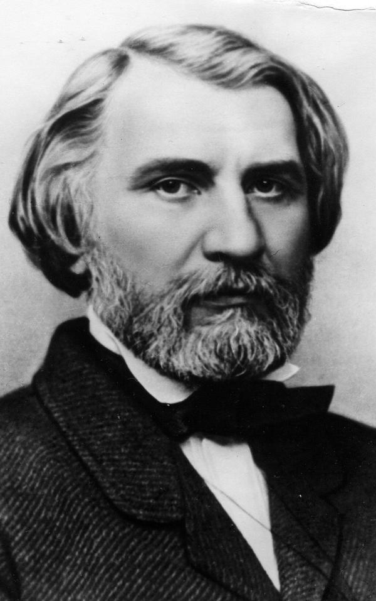
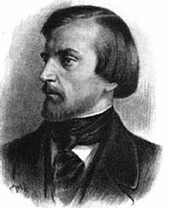
Займи позицию!
«Да, он любил, этот несчастный меланхолический Гамлет,
и любил, как могут любить
только глубокие и
могучие души… »
В. Г. Белинский
« Гамлет … не любит, но только притворяется, и то только
небрежно, что любит».
И.С.Тургенев.

Slide 8
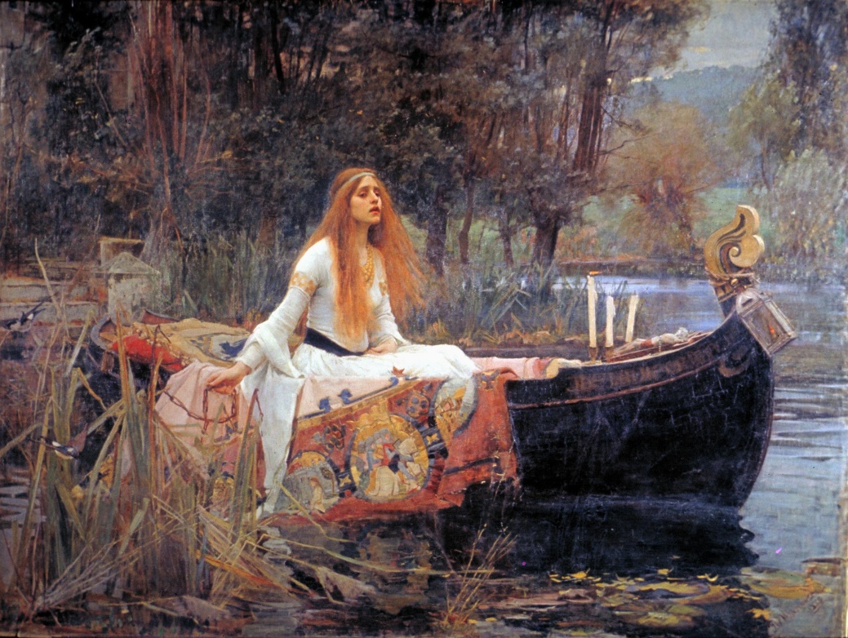
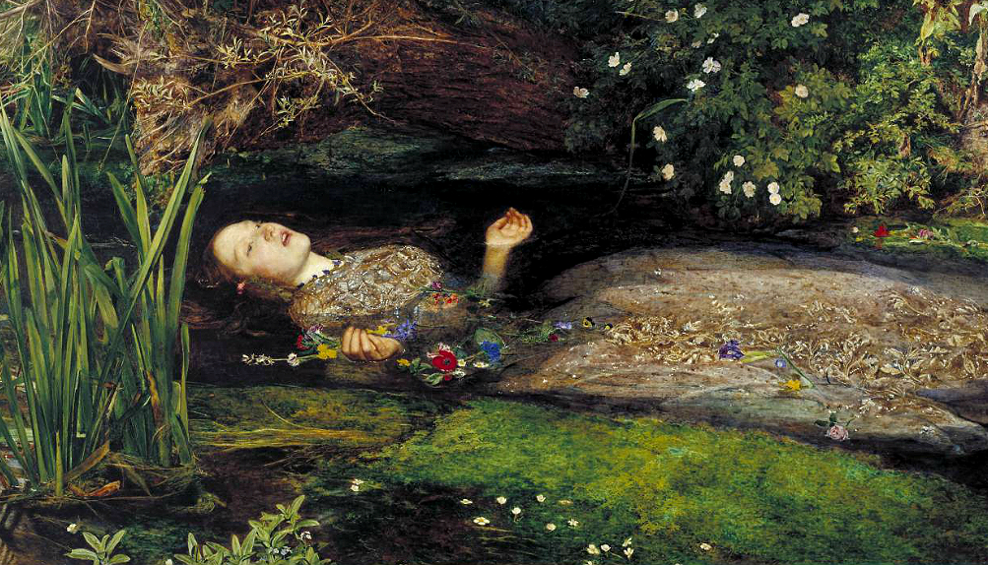
Кто виноват в гибели Офелии?

Slide 9
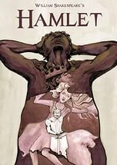
Философские проблемы трагедии:
проблема жизни и смерти
проблема борьбы и бездействия,
Проблема любви и предательства

Slide 10
Какие пороки воплощают герои трагедии?
Полоний - подхалимство, лицемерие;
Король - коварство, предательство, способность на убийство;
Королева - слабость, легкомыслие, предательство;
Офелия - инфантильность, неспособность бороться за свою любовь, слабость;
Розенкранц и Гильденстерн - подхалимство, «шпионаж», предательство;
Лаэрт - коварство, вспыльчивость

Slide 11

Продолжите предложение:
Сегодня на уроке я...
задумался над ...
узнал о ...
сделал выводы ...

Slide 12
Домашнее задание
    Творческое задание:
    написать сочинение – миниатюру, ответив на вопрос
    «Если бы вы могли спасти от смерти любого из этих героев, кого бы вы спасли и почему?»

Slide 13
Источники:
https://yandex.ru/images/search
https://yandex.ru/images/search?text
https://www.youtube.com/watch?v=zFAPL6ckbWs
http://vfl.ru/fotos/foto_zoom/ee4138777575807.html?antid=1
http://obzorfoto.ru/40/gamlet-i-ofeliya-vrubel

